Slide 1

Programación IV
Programación Funcional.

Slide 2
Generics
Cualquier lenguaje de tipado estático tiene un problema y es que dada una estructura de datos genérica, debemos programarla n veces como n sea el tipo de datos que queramos usarla.

Slide 3
Generics
Una posible solución es tipar esta estructura a object o any, esto trae con sigo ciertos problemas.
Se pierde la seguridad por tipo.
Debemos castear al tipo de la estructura cada vez que consultemos un elemento:
List list = new ArrayList();
list.add("hello");
String s = (String) list.get(0);

Slide 4
Generics
A partir de java 5 , C#, haskell ... se introduce el concepto de clases genéricas
Permiten utilizar y programar estructuras genéricas, las cuales se les indica el tipo:
List<String> list = new ArrayList<String>();
list.add("hello");
String s = list.get(0); // no cast

Slide 5
Generics
Entre las ventajas podemos nombrar:
Chequeo de tipos
Se elimina la necesidad de casteos.
Posibilidades de utilizar y programar algoritmos y estructuras genéricas
Es muy utilizado en Frameworks

Slide 6
Generics
Podemos generar clases genericas:
public class Box<T> {
// T stands for "Type"
private T t;
public void set(T t) { this.t = t; }
public T get() { return t; }
}

Slide 7
Generics
var integerBox = new Box<Integer>();
integerBox.set(45);
Integer nro = integerBox.get();

Slide 8
En Elm
identity : a -> a
identity x = x
longitud : List a -> Int
longitud lista =
List.length lista
longitud [1, 2, 3] -- funciona con List Int
longitud ["a", "b", "c"] -- funciona con List String

Slide 9
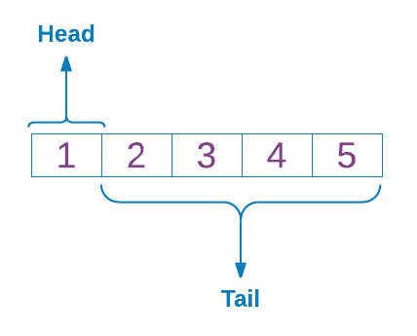
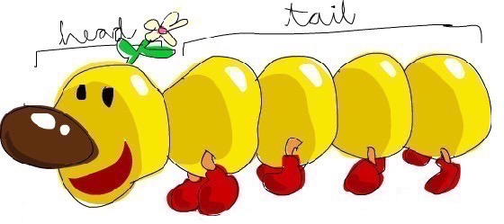
Estructuras de datos recursivas
Una estructura de datos en Haskell o una clase en java o scala puede contener atributos esos atributos tienen un tipo determinado si ese tipo es igual a la clase contenedora tenemos una estructura recursiva.
Una Lista por ejemplo puede verse como una estructura recursiva.

Slide 10
Estructuras de datos recursivas
type List a
= []
| a :: (List a)
contar: List a -> Int
contar lista = if (lista == []) then 0
else 1 + contar (tail lista)
esVacio: List a -> Bool
esVacio lista = if (lista == []) then false
else true

Slide 11
Registros
En Elm, un registro es una colección de pares clave = valor, similar a un objeto en otros lenguajes, pero inmutable y tipado.
Son muy usados para agrupar datos de manera clara y segura.
persona : { nombre : String, edad : Int }
persona =
{ nombre = "Ana", edad = 30 }
nombreDeAna : String
nombreDeAna =
persona.nombre

Slide 12
Tipos algebraicos
Supongamos que estamos creando una sala de chat. Todos necesitan un nombre, pero algunos usuarios no tienen una cuenta permanente. Simplemente dan un nombre cada vez que acceden.
Podemos describir esta situación definiendo el tipo UserStatus, enumerando todas las posibles variaciones:
type UserStatus = Regular | Visitor
El tipo UserStatus tiene dos variantes: un usuario puede ser Regular o un Visitante. Por lo tanto, podríamos representar a un usuario como un registro de la siguiente manera:
type UserStatus
= Regular
| Visitor
type alias User = { status : UserStatus, name : String }
thomas = { status = Regular, name = "Thomas" }
kate95 = { status = Visitor, name = "kate95" }

Slide 13
Tipos algebraicos
En lugar de crear un tipo personalizado y un alias, podemos representar todo esto con un solo tipo personalizado. Las variantes Regular y Visitor tienen datos asociados. En nuestro caso, estos datos son un valor de cadena:
type User
= Regular String
| Visitor String
thomas = Regular "Thomas"
kate95 = Visitor "kate95"
Los datos se adjuntan directamente a la variante, por lo que ya no es necesario el registro.

Slide 14
Tipos algebraicos
Otra ventaja de este enfoque es que cada variante puede tener diferentes datos asociados. Supongamos que los usuarios Regulares proporcionaron su edad al registrarse. No hay una forma sencilla de capturar esto con registros, pero al definir tu propio tipo personalizado, no hay problema. Añadamos algunos datos asociados a la variante Regular :
> type User
= Regular String Int
| Visitor String
> Regular
<function> : String -> Int -> User
> Visitor
<function> : String -> User
> Regular "Thomas" 44
Regular "Thomas" 44 : User
> Visitor "kate95"
Visitor "kate95" : User

Slide 15
Pattern matching
Pattern Matching nace del paradigma funcional aunque hoy en día lenguaje multiparadigma lo implementan como Scala o Kotlin. Pattern Matching permite definir funciones por medio de macheo de parámetros y resultados. Veamos un ejemplo en Haskell de definición de factorial:
factorial 0 = 1
factorial n = n * factorial (n - 1)

Slide 16
A la vez puedo utilizarlo con listas
contar: List Int -> Int
contar lista =
case lista of
[] ->
0
_ :: xs ->
1 + contar(xs)
esVacia: List Int -> Bool
esVacia lista =
case lista of
[] ->
true
_ :: _ ->
false

Slide 17
Pattern Matching con registros
type alias Persona =
{ nombre : String
, edad : Int
}
saludo : Persona -> String
saludo persona =
case persona of
{ nombre, edad } ->
"Hola " ++ nombre ++ ", tenés " ++ String.fromInt edad ++ " años"

Slide 18
Pattern Matching con tipos algebraicos
type Resultado
= Exito String
| Error String
procesar : Resultado -> String
procesar res =
case res of
Exito mensaje ->
"Todo salió bien: " ++ mensaje
Error mensaje ->
"Ocurrió un error: " ++ mensaje

Slide 19
C#:
public static void SwitchPattern(object o)
{
switch (o)
{
case Person p:
Console.WriteLine($"any other person {p.FirstName}");
break;
case var x:
Console.WriteLine($"Type {x?.GetType().Name} ");
break;
}
}

Slide 20
Type Pattern y Switch con Pattern Matching (C# 7.0)
Permite verificar y hacer un cast de un tipo directamente.
if (obj is int i)
{
Console.WriteLine(i); // Desde C# 7.0
}
El switch puede realizar comparaciones de tipos.
switch (obj)
{
case int i:
Console.WriteLine(i); // Desde C# 7.0
break;
}

Slide 21
Property Pattern (C# 8.0)
var person = new Person("John", 30);
var result = person switch
{
{ Name: "John", Age: 30 } => "Matched!", // Desde C# 8.0
_ => "No Match"
};

Slide 22
Positional Pattern (C# 8.0)
public record Point(int X, int Y);
var point = new Point(1, 2);
string description = point switch
{
(1, 2) => "Point at (1,2)", // Desde C# 8.0
_ => "Other point"
};

Slide 23
Logical Patterns (and, or, not) (C# 9.0)
int x = 5;
string result = x switch
{
> 0 and < 10 => "Between 1 and 9", // Desde C# 9.0
_ => "Other"
};

Slide 24
Relational Pattern (C# 9.0)
int x = 20;
string result = x switch
{
> 10 => "Greater than 10", // Desde C# 9.0
_ => "10 or less"
};

Slide 25
List Patterns (C# 11.0)
int[] numbers = { 1, 2, 3 };
var result = numbers switch
{
[1, 2, ..] => "Starts with 1, 2", // Desde C# 11.0
_ => "Other"
};

Slide 26
Slice Patterns (C# 11.0)
int[] numbers = { 1, 2, 3, 4 };
var result = numbers switch
{
[_, _, .. int[] rest] => $"Rest: {string.Join(", ", rest)}", // Desde C# 11.0
_ => "No Match"
};

Slide 27
